Slide 1
3D-СИМУЛЯТОР ДЛЯ ОБУЧЕНИЯ ПРИЕМАМ ПЕРВОЙ МЕДИЦИНСКОЙ ПОМОЩИ
Федеральное государственное бюджетное образовательное учреждение высшего образования
«ТОМСКИЙ ГОСУДАРСТВЕННЫЙ УНИВЕРСИТЕТ СИСТЕМ УПРАВЛЕНИЯ И РАДИОЭЛЕКТРОНИКИ» (ТУСУР)
Кафедра автоматизированных систем управления (АСУ)
Участники:
Малетин Кирилл Дмитриевич
Каратаев Рустам Киромиддинович

Slide 2
Аннотация
Цель проекта - разработка 3d-симулятора для обучения приемам первой помощи широкого круга населения.
Программа может использоваться как индивидуальными пользователями, так и в учебных заведениях при преподавании дисциплин, связанных с обеспечением безопасности жизнедеятельности человека.

Slide 3
Актуальность

Slide 4
Предметная область
Предметная область для симулятора включает в себя следующие аспекты:
  Экстренные ситуации и травмы
  Анатомия и физиология
  Основные навыки оказания первой помощи
  Протоколы и алгоритмы
  Коммуникация и взаимодействие

Slide 5
Предлагаемый продукт
3D симулятор для обучения приемам оказания первой помощи.
Симулятор будет представлять собой 3D сцену, в которой будут расставлены анимированные манекены с определённым сценарием (человек поперхнулся, сломал руку и т.д.).
В режиме обучения просмотр сценариев с разных ракурсов и различным уровнем приближения позволяет подробно изучить действия, которые необходимо произвести в той или иной ситуации.
В режиме контроля пользователю предлагаются различные тесты (в т.ч. с использованием 3d анимации), которые позволят проверить усвоение знаний и навыков оказания приемов первой помощи.

Slide 6
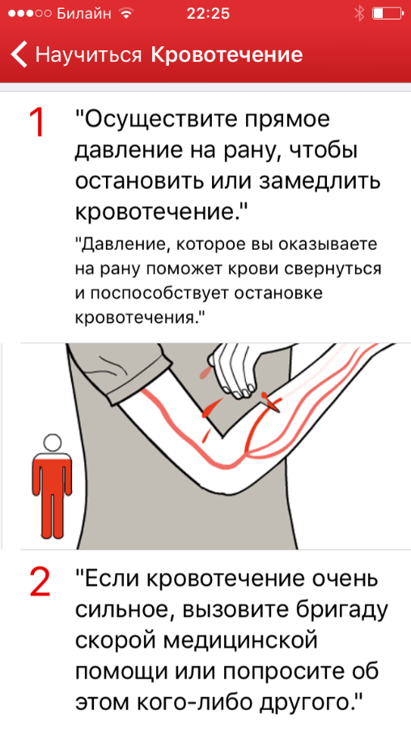
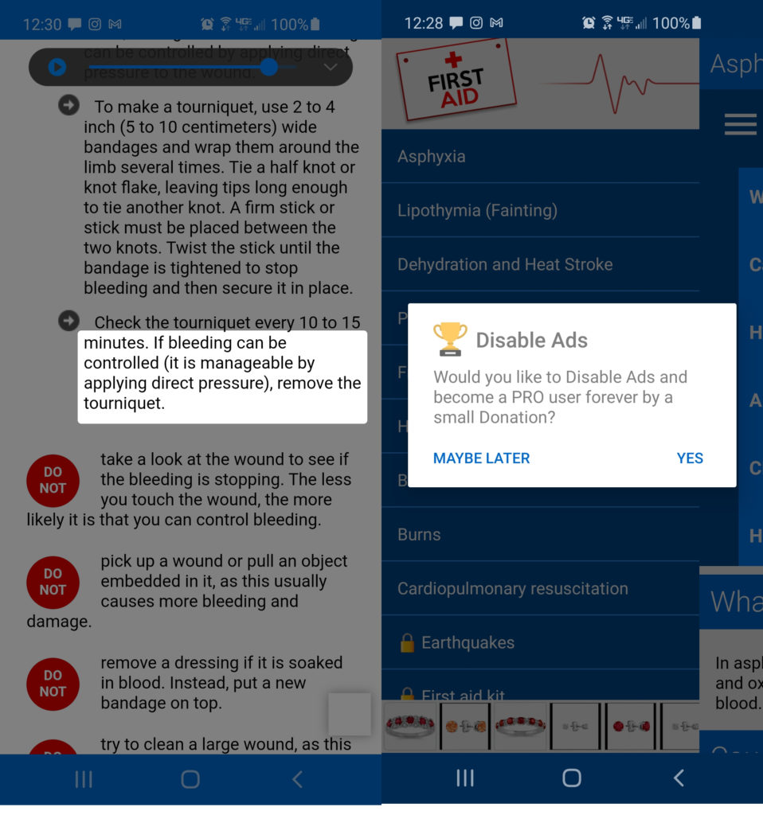
Примеры аналогов
Мобильное приложение «Первая помощь: МФОКК И КП»
Мобильное приложение
«First Aid Guide OffLine»

Slide 7
Ценностное предложение
В отличие от большинства конкурентов на рынке, наше приложение направлено на обучение приемам оказания помощи с детальными сценариями, созданными в 3d, что позволяет не только почитать и посмотреть, но и отработать навыки оказания помощи в различных ситуациях.

Slide 8
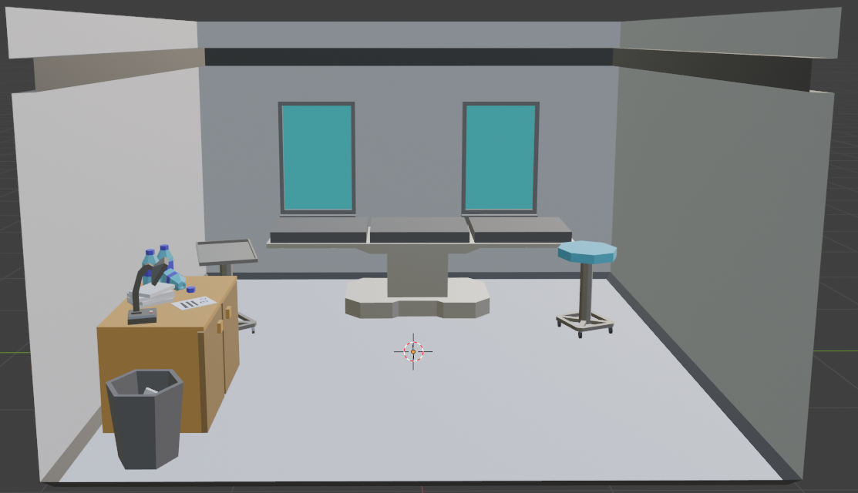
Пример 3d-сцены
Концепт комнаты

Slide 9
Бизнес-модель
Потенциальными потребителями являются:
- юридические лица (сектор рынка B2B): учреждения образования разного уровня, учреждения МЧС, любые другие организации (обучение работников в рамках техники безопасности и охраны труда)
- физические лица (сектор рынка B2C): любые неравнодушные люди, стремящиеся улучшить свои навыки в оказании первой медицинской помощи.
География - рынок РФ и СНГ.
Основной источник дохода - лицензии:
корпоративная подписка (например, для образовательных учреждений или других, заинтересованных в обучении приемам первой помощи).
для физических лиц. Тарифные планы будут различаться по функционалу.

